Slide 1
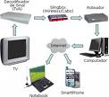
REDES DE COMPUTADORES
Aulas 16 / 17 / 18
Por: André Aparecido da Silva

Slide 2
Qual a maior rede de computadores do mundo?

Slide 3
OBJETIVO GERAL
COMPARTILHAR RECURSOS:
Conexão com a internet;
Impressoras;
Scanner;
Software;
Outros...

Slide 4
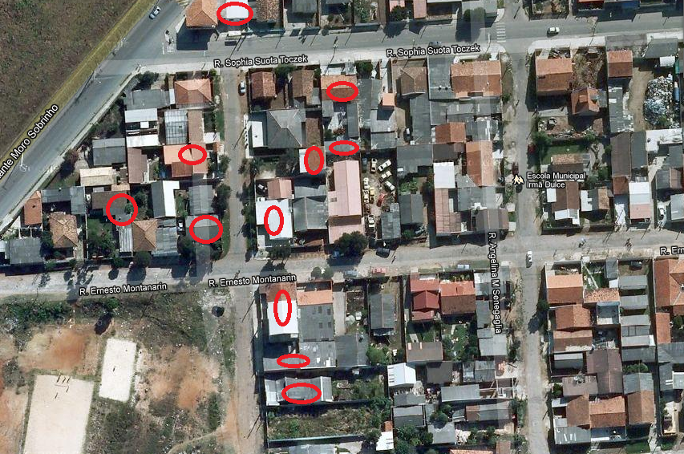
Minha rede doméstica

Slide 5
TOPOLOGIAS DE REDE
A topologia de rede descreve como é o layout duma rede de computadores através da qual há o tráfego de informações, e também como os dispositivos estão conectados a ela.

Slide 6
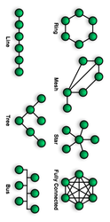
TOPOLOGIAS DE REDE
Anel;
Barramento;
Estrela;
Arvore.

Slide 7
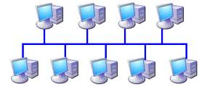
REDE TIPO BARRAMENTO
É o tipo de rede mais utilizado atualmente. Todos os computadores são interligados através de um hub ou switch.

Slide 8
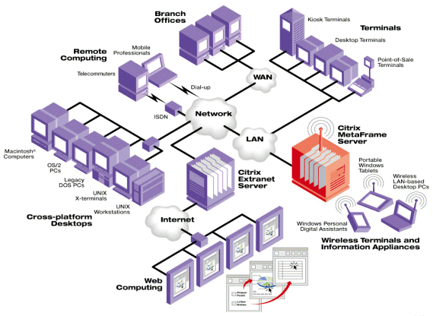
Rede Barramento

Slide 9
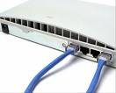
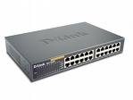
Dispositivos de rede
HUB
SWITCH
Cabo de rede RJ-45

Slide 10
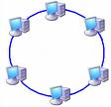
TOPOLOGIA ANEL
Todos os computadores são conectados a duas outras maquinas formando um “circulo” ou anel

Slide 11
TOPOLOGIA ESTRELA
Na topologia de rede designada por Rede em estrela, toda a informação deve passar obrigatoriamente por uma estação central inteligente, que deve conectar cada estação da rede e distribuir o tráfego para que uma estação não receba, indevidamente, dados destinados às outras.

Slide 12
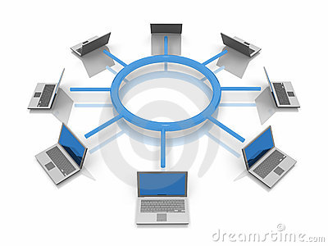
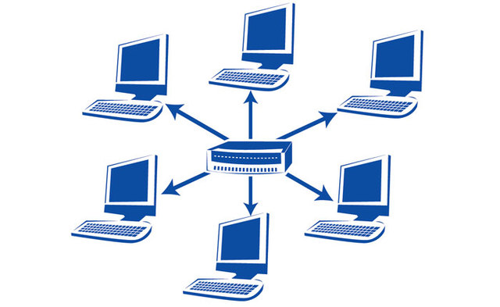
TOPOLOGIA ESTRELA

Slide 13
Alcance das Redes
Lan: Rede de área local.
Man: Rede de área metropolitana.
Wan: Rede de área Mundial.
WLan: Rede Wireless

Slide 14

Lan: Rede de área local.
Rede local, tem alcance de 100 a 200 metros.

Slide 15
Man Rede de área metropolitana.
Uma rede de comunicação que abrange uma cidade;
São mais rápidas e permitem que empresas com filiais em bairros diferentes se conectem entre si.

Slide 16
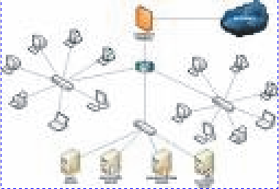
Exemplo de rede MAN

Slide 17
Rede PAN
Rede de área pessoal, tradução de Personal Area Network (ou PAN), é uma tecnologia de rede formada por nós (dispositivos conectados à rede) muito próximos uns dos outros (geralmente não mais de uma dezena de metros). Por exemplo, um computador portátil conectando-se a um outro e este a uma impressora.

Slide 18
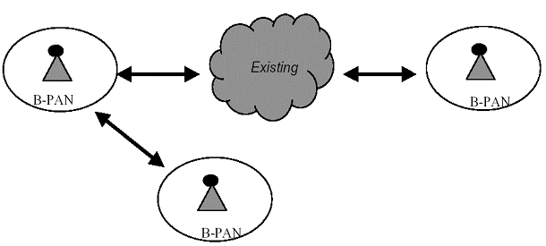
REDE PAN
São exemplos de PAN as redes do tipo Bluetooth e UWB.

Slide 19
REDE WAN
Rede de alcance global. Interliga diversas rede formando uma rede muito maior.
      INTERNET

Slide 20

REDE WAN

Slide 21
PROTOCOLO TCP/IP
O protocolo tcp/ip (protocolo de controle de transmissão e protocolo de internet)define como os dados trafegam na rede.

Slide 22
Protocolo TCP / IP
Aplicação
Transporte
Rede
Enlance
Físico

Slide 23
Protocolo TCP / IP - Físico
A camada física do Protocolo TCP/IP trata das características elétricas e mecânicas do meio, como tipos de conectores e cabos utilizado para estabelecer uma comunicação.

Slide 24
Protocolo TCP / IP - Enlace
A camada de enlace não é realmente parte do modelo TCP/IP, mas é o método usado para passar quadros da camada de rede de um dispositivo para a camada de internet de outro.

Slide 25
Protocolo TCP / IP - Rede
A camada de enlace não é realmente parte do modelo TCP/IP, mas é o método usado para passar quadros da camada de rede de um dispositivo para a camada de internet de outro.

Slide 26
Protocolo TCP / IP - Transporte
Os protocolos na camada de transporte podem resolver problemas como confiabilidade (o dado alcançou seu destino?) e integridade (os dados chegaram na ordem correta?).

Slide 27
Protocolo TCP / IP - Transporte
Na suíte de protocolos TCP/IP os protocolos de transporte também determinam para qual aplicação um dado qualquer é destinado.

Slide 28
Protocolo TCP/IP - Aplicação
A camada de aplicação é a camada que a maioria dos programas de rede usa de forma a se comunicar através de uma rede com outros programas.

Slide 29
Protocolo TCP/IP - Aplicação
Processos que rodam nessa camada são específicos da aplicação; o dado é passado do programa de rede, no formato usado internamente por essa aplicação, e é codificado dentro do padrão de um protocolo.
Ex: HTTP, telnet, ftp, dns, smtp etc.

Slide 30
Endereço IP
O endereço IP (Internet Protocol), de forma genérica, pode ser considerado como um conjunto de números que representa o local de um determinado equipamento (normalmente computadores) em uma rede privada ou pública.

Slide 31
Endereço IP
Exemplos de endereço IP
192.168.1.1(modem geralmente)
127.1.1.1 (maquina local)
200.134.10.5 (UTFPR).

